Slide 1
ISEV
Inclusive Senior Education Through Virtual U3A
Zdenka Telnarova, University of Ostrava

Slide 2
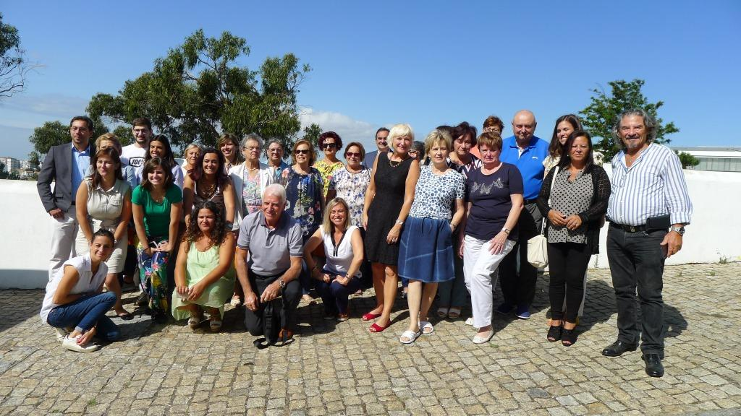
Hlavní pilíře projektů pro seniory:
Sociální inkluse
Aktivní přístup seniorů
Využívání SMART technologií
Mezigenerační dialog

Slide 3
Kladné stránky ERASMUS+ KA2:
Podpora NA.
Podpora OU (PřF).
Snadné hledání partnerů – NA, Epale, doporučení.
Kvalitní systémy na řízení projektů (Mobility Tool, AdminProject).
Jasná a srozumitelná pravidla při podávání žádosti, jasné priority.
Jasné a srozumitelné financování.

Slide 4
Naši významní partneři
Associaç o de Melhoramentos e Bem Estar Social de Pias,
Portugalsko
Associaç o Rede de Universidades da Terceira Idade, Portugalsko
Fondazione Mondo Digitale, Itálie
Fundacja Mapa Pasji,
Polsko
Katolická univerzita, Slovensko
Další partnerské země: Španělsko, Slovinsko, Polsko, Kypr, Řecko, Rakousko, Švédsko

Slide 5
Náš úspěch
Nominace projektu ISEV
na udělení Ceny DZS jako kvalitní a inspirativní počin. Do nejužšího výběru postoupilo celkem šest projektů. Všechny budou uvedeny v publikaci CENY DZS 2021. 1. cena bude udělena na slavnostním setkání na jaře 2022 – dle pandemické situace.

